Slide 1
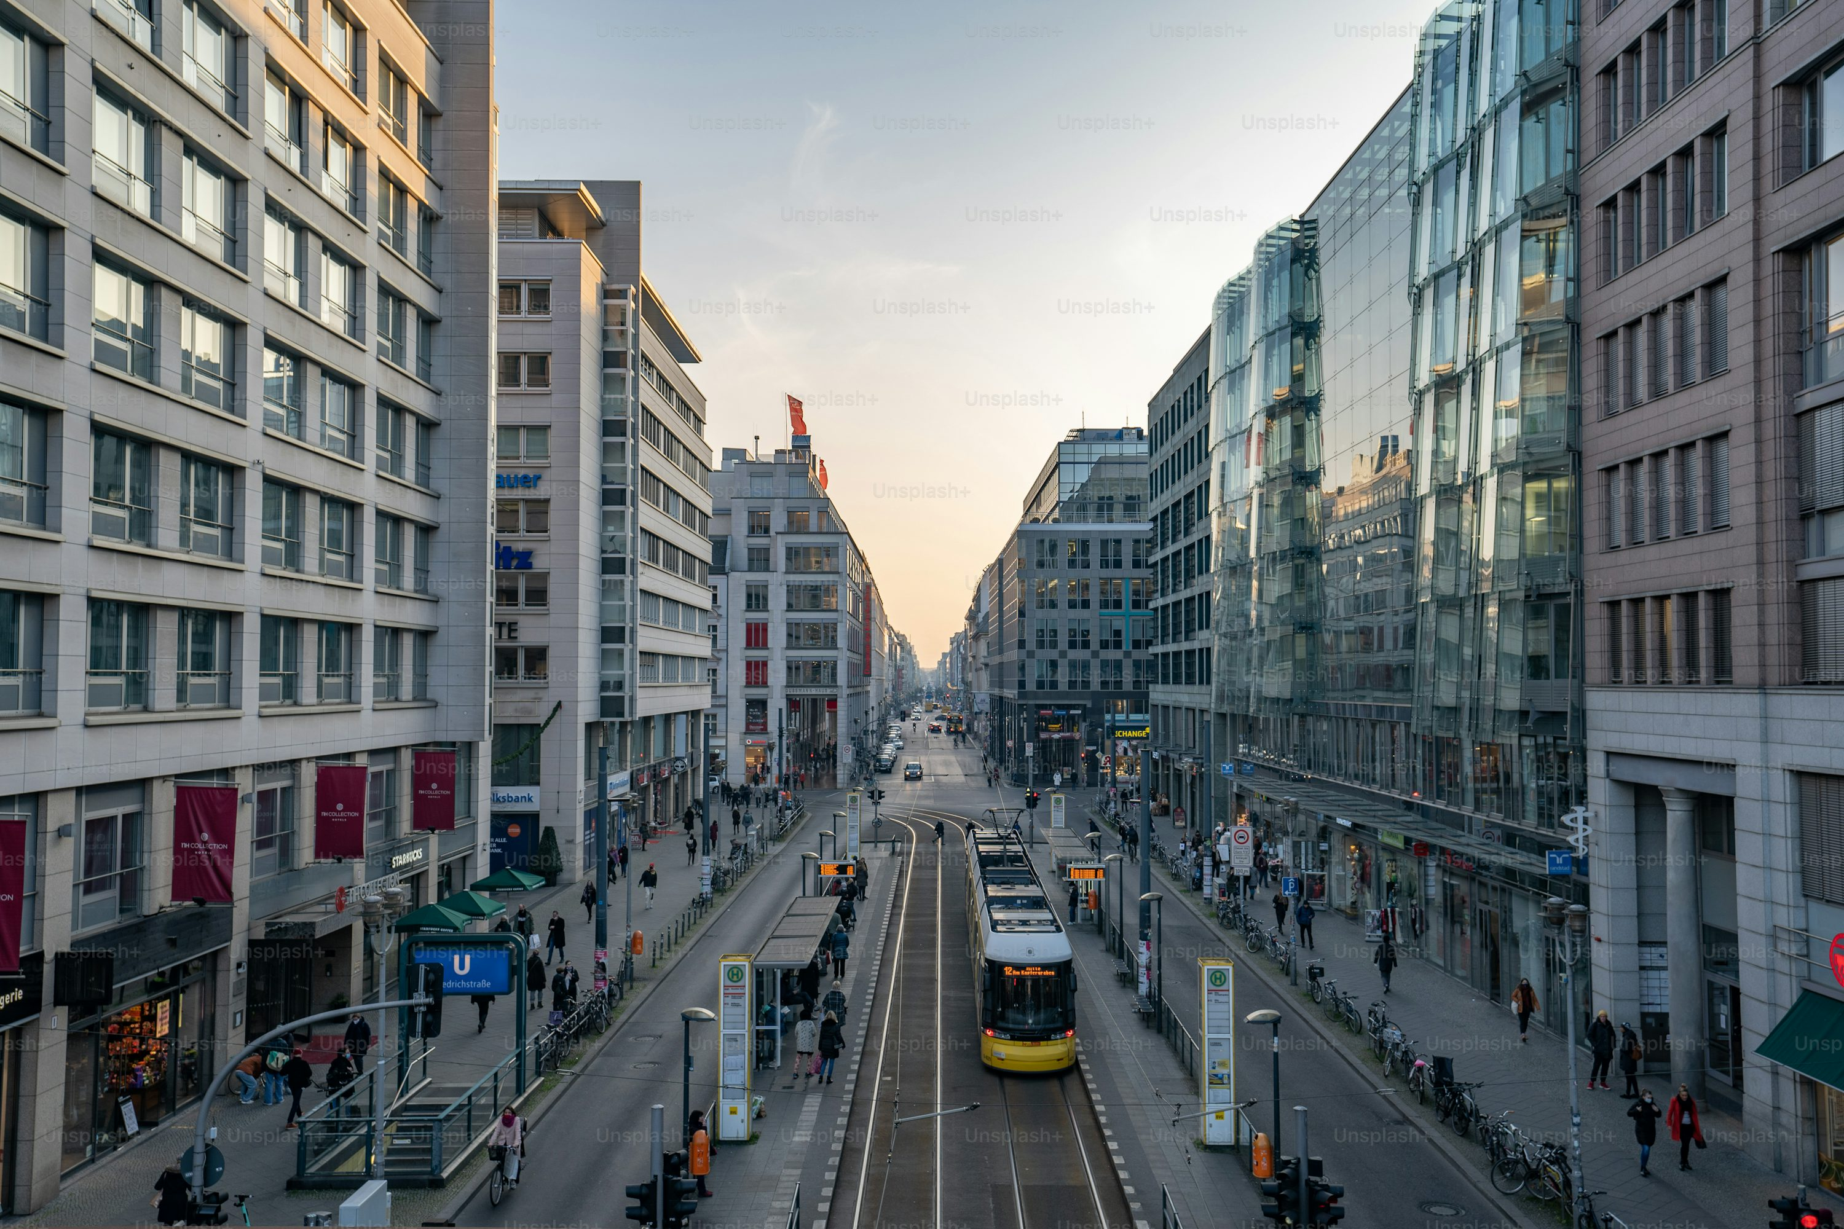
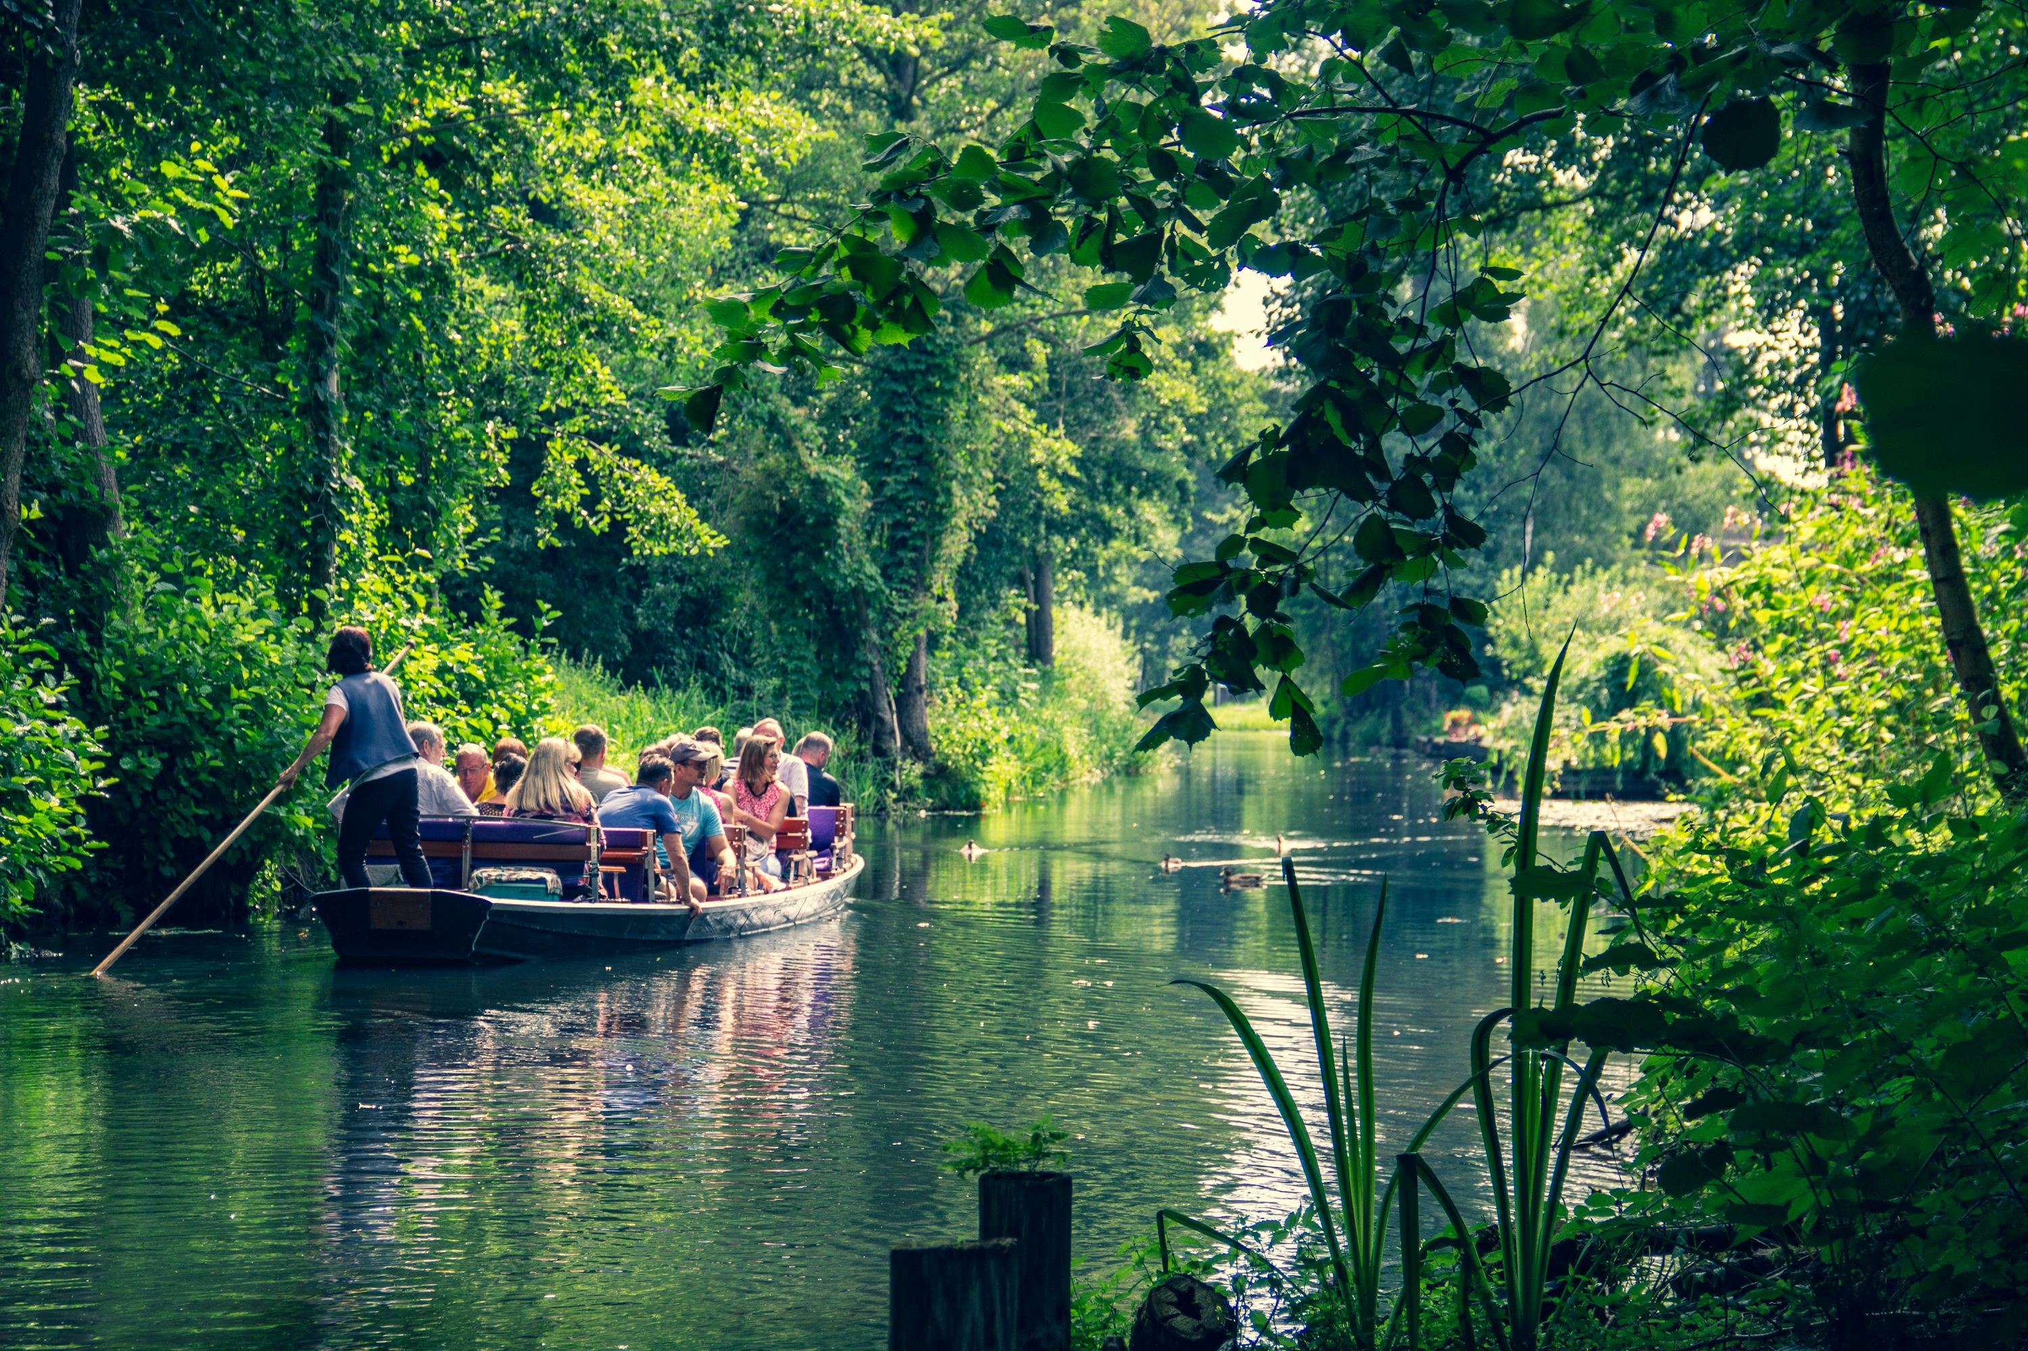
Wo würdest du dich an einem heißen Sommertag bei 36°C lieber aufhalten?
Quelle: Unsplash
Quelle: Unsplash
Berlin
Spreewald
CC BY-SA-NC 4.0
Notes:
Wo würdest du dich an einem heißen Tag lieber aufhalten? In Berlin oder im Spreewald? Begründe.
Warum es in der Natur, mit vielen Pflanzen und Wasserflächen so viel angenehmer ist, werden wir heute am Ende beantworten können.

Slide 2




COOL WATER
WIE VERDUNSTUNGSKÜHLUNG
UNSERE STÄDTE KÜHLEN KANN
Diese Präsentation der AG Banerji ist lizensiert unter CC BY-SA-NC 4.0 (Veränderung & Weitergabe ist zulässig)

Slide 3


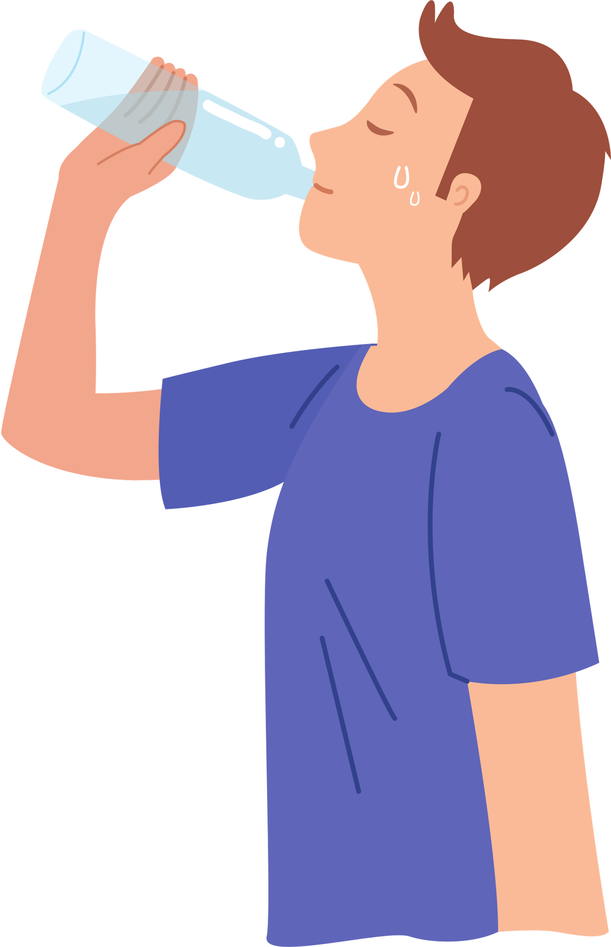
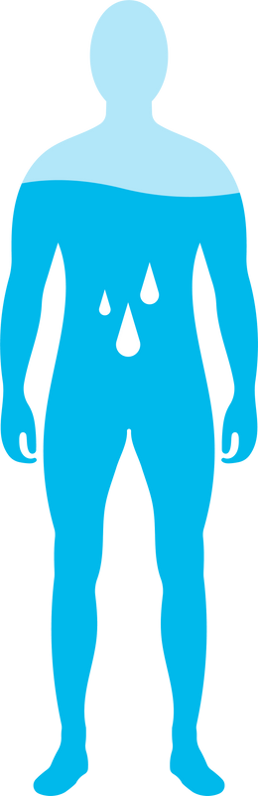



Benenne den Stoff, der bei allen Bildern eine wichtige Rolle spielt.
CC BY-SA-NC 4.0
Notes:
Die SuS nennen den Stoff.

Slide 4
WASSER
CC BY-SA-NC 4.0
Notes:
Die SuS nennen den Stoff.

Slide 5

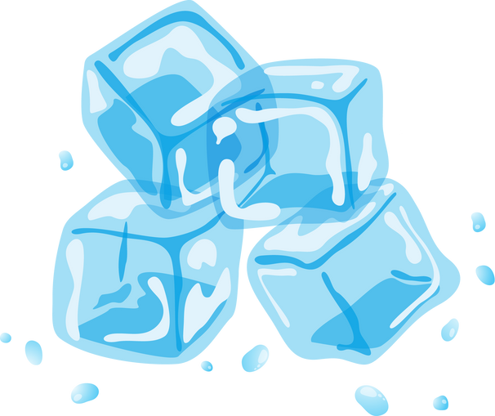

Welche Formen des Wassers kennst du?
CC BY-SA-NC 4.0
Notes:
Wir nennen die Formen – Aggregatzustände - Fachsprache

Slide 6
AGGREGATZUSTAND
fest
flüssig
gasförmig
CC BY-SA-NC 4.0
Notes:
Wir nennen die Formen – Aggregatzustände - Fachsprache

Slide 7


AGGREGATZUSTAND
= physikalischer Zustand eines Stoffes
Übergang durch Temperaturänderung
Änderung von Aussehen und Eigenschaften des Stoffes
Teilchen des Stoffes bleiben aber gleich
unter 0 °C
zwischen 0 °C und 100 °C
über 100 °C
fest
flüssig
gasförmig
CC BY-SA-NC 4.0
Notes:
Erklärung der Aggregatzustände

Slide 8
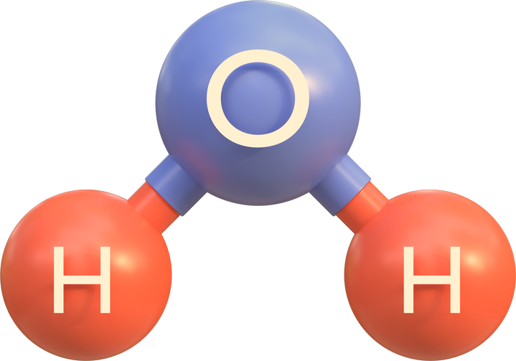

TEILCHENMODELL
Alle Stoffe bestehen aus kleinsten Teilchen
Teilchen sind so klein, dass Sie mit bloßem Auge nicht sichtbar sind
Teilchen bewegen sich in den verschiedenen Aggregatzuständen unterschiedlich
fest
flüssig
gasförmig
CC BY-SA-NC 4.0
Notes:
Auf Teilchenebene

Slide 9

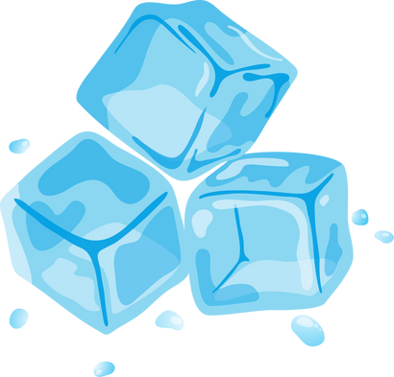
TEILCHENMODELL
Teilchen im festen Zustand
Hohe Anziehungskraft zwischen den Teilchen → eng zusammen
Teilchen schwingen nur leicht an ihren Plätzen
fest
CC BY-SA-NC 4.0

Slide 10

TEILCHENMODELL
Teilchen im flüssigen Zustand
mittlere Anziehungskraft zwischen den Teilchen
Teilchen können sich bewegen
flüssig
CC BY-SA-NC 4.0

Slide 11
TEILCHENMODELL
Teilchen im gasförmigen Zustand
geringe Anziehungskraft zwischen den Teilchen → weit entfernt
Teilchen können sich sehr schnell bewegen
gasförmig
CC BY-SA-NC 4.0

Slide 12

AGGREGATZUSTANDSÄNDERUNG
unter 0 °C
zwischen 0 °C und 100 °C
über 100 °C
schmelzen
verdampfen/sieden
erstarren
kondensieren
fest
flüssig
gasförmig
CC BY-SA-NC 4.0
Notes:
Verdunstung? Was ist das – Überleitung

Slide 13

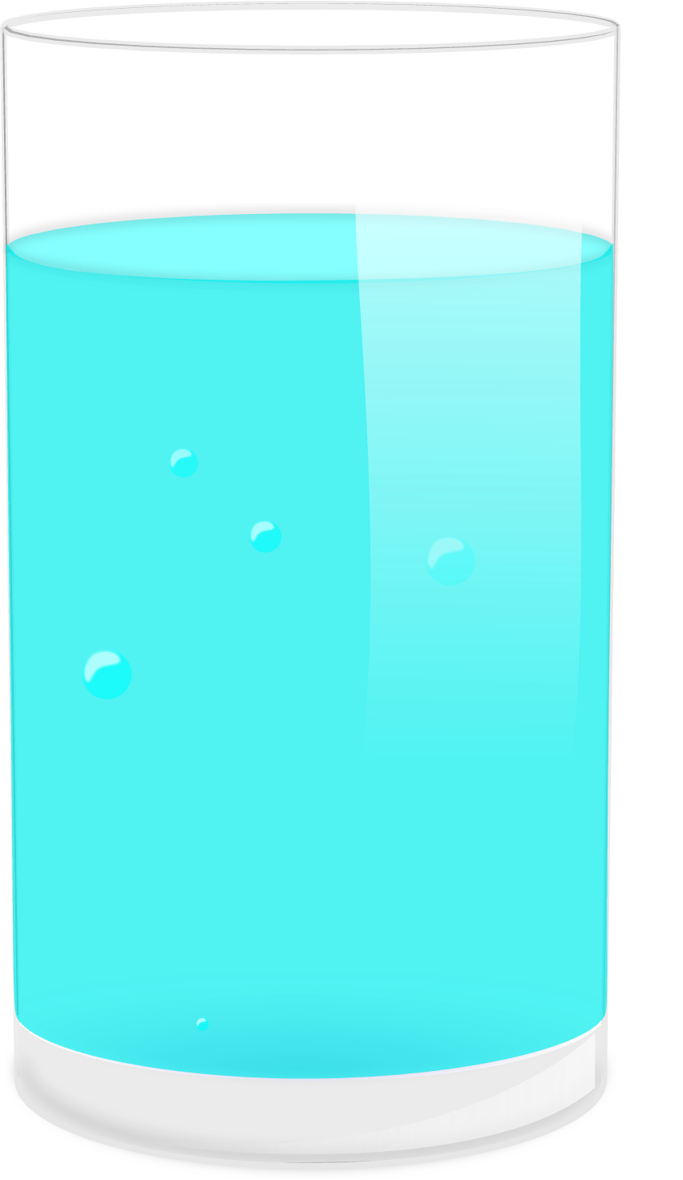
VERDUNSTUNG
= Sonderform des Übegangs von flüssig zu gasförmig
Auch unterhalb von 100°C kann Wasser von flüssig zu gasförmig übergehen
geht viel langsamer als beim Sieden
Teilchen an der Oberfläche der Flüssigkeit nehmen Energie aus der Umgebung auf, bewegen sich schneller und können so die Flüssigkeit verlassen
Wärmeenergie
CC BY-SA-NC 4.0

Slide 14

VERDUNSTUNGSKÜHLUNG
Das führt zur sogenannten Verdunstungskühlung:
Die Energie, die zum Verdunsten benötigt wird, wird der Umgebung in Form von Wärme entnommen und die Umgebung kühlt sich ab.
Wenn etwas verdunstet, wird es dort also kälter.
CC BY-SA-NC 4.0

Slide 15
UNTERSCHIED
VERDAMPFEN / VERDUNSTEN
läuft sehr schnell ab
viel Energie nötig, z.B. vom Herd
Temperatur über 100°C
viele Wasserteilchen werden gleichzeitig in schnelle Bewegung versetzt
läuft langsam ab
es reicht Energie aus der Umgebung →
Temperatur unter 100°C
nur die Teilchen an der Oberfläche des Wassers werden in Bewegung versetzt
CC BY-SA-NC 4.0

Slide 16

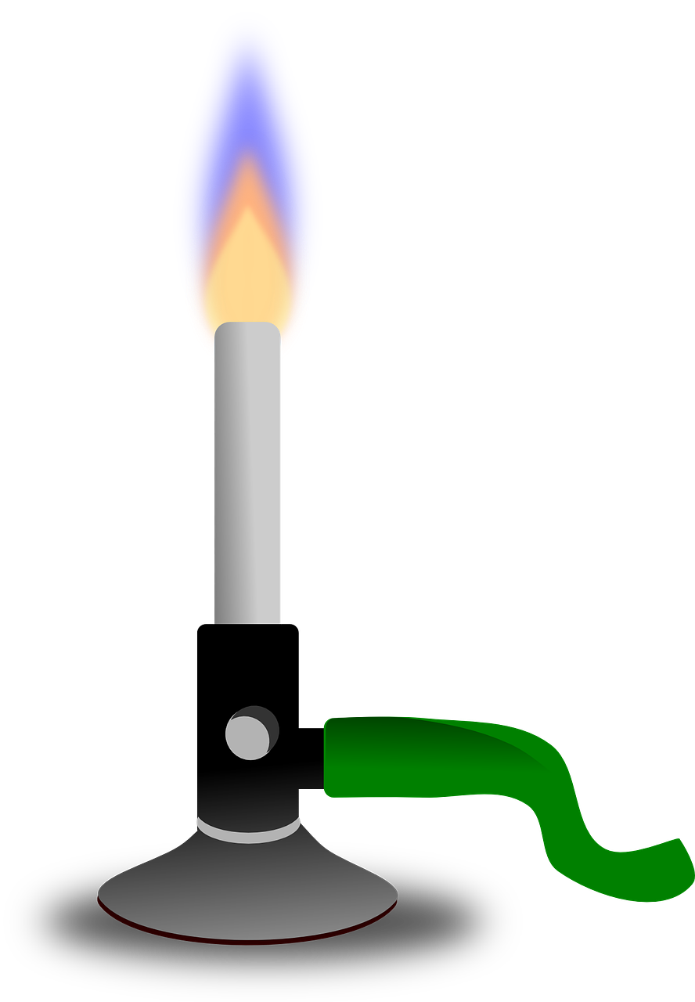
VERDAMPFEN / VERDUNSTEN
Wärmeenergie
Wärmeenergie
Wärmeenergie
Wärmeenergie
Wärmeenergie
CC BY-SA-NC 4.0

Slide 17


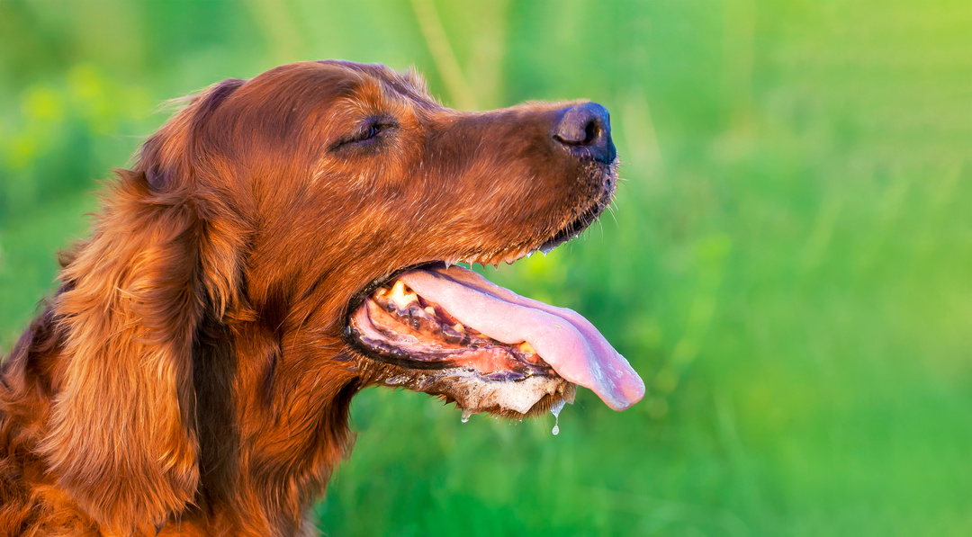
VERDUNSTUNGSKÜHLUNG
IM ALLTAG
Wenn ihr zu Hause Wäsche zum Trocknen aufhängt, verdunstet das Wasser mit der Zeit. Man kann im Sommer nasse Handtücher aufhängen, um durch die Verdunstungskühlung sein Zimmer abzukühlen.
Lebewesen nutzen die Verdunstungskühlung bei der Transpiration (dem Schwitzen), so kann der Körper durch das verdunstende Wasser auf der Haut abkühlen.
CC BY-SA-NC 4.0
Notes:
Kennt ihr Beispiele aus dem Alltag? Nennt mir welche

Slide 18
VERDUNSTUNGSKÜHLUNG ALS ANTWORT AUF DIE ERDERWÄRMUNG
Die Erderwärmung durch den Klimawandel ist in vollem Gange und gerade in Städten entstehen oft sogenannte Hitzeinseln. Moderne Städteplanung setzt daher auf Verdunstungskühlung, um die Temperaturen in der Stadt zu reduzieren.
Welche Möglichkeiten es dafür gibt, lernst du in der Stationsarbeit kennen.
Quelle: Unsplash
CC BY-SA-NC 4.0
Notes:
Kennt ihr Beispiele aus dem Alltag? Nennt mir welche

Slide 19

LABORARBEIT
Du kannst die Verdunstungskühlung jetzt selbst in verschiedenen Experimenten erkunden. Außerdem lernst du Prinzipien kennen, wie Verdunstungskühlung bei moderner Städteplanung helfen soll, die Städte an heißen Tagen zu kühlen.
Du bearbeitest 8 Stationen mithilfe deines Arbeitsheftes und den Anleitungen an den Stationen. Du hast für jede Station ca. 10 Minuten Zeit.
CC BY-SA-NC 4.0

Slide 20

WAS MUSS ICH IM LABOR BEACHTEN?
  Laborräume nicht ohne Aufsicht betreten
  beim Verlassen abmelden
  lange Haare zusammenbinden
  lange Hosen und feste Schuhe tragen
  keine Schals oder Halstücher tragen
CC BY-SA-NC 4.0

Slide 21

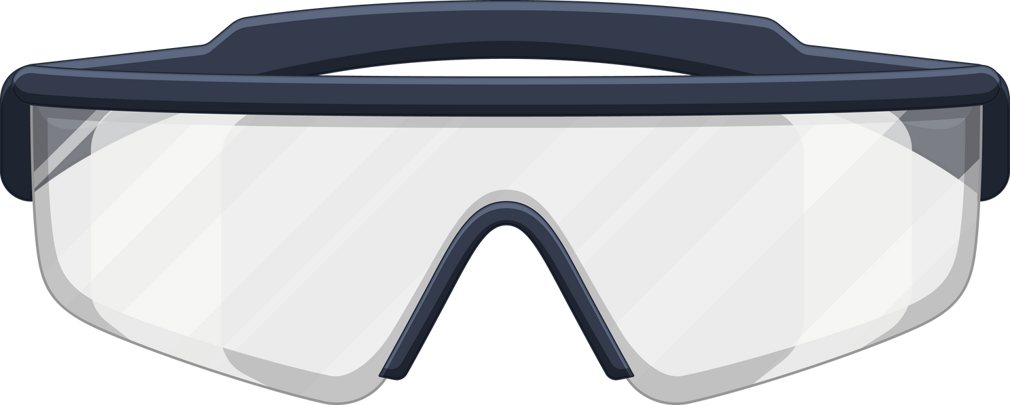





DIE ALLGEMEINEN LABORREGELN
Bei Bedarf können im Labor Handschuhe getragen werden.
Im Labor wird eine Schutzbrille getragen.
Im Labor wird ein Schutzkittel getragen.
Essen und Trinken ist im Labor verboten.
Im Labor wird festes Schuhwerk getragen.
Werdene und stillende Müter dürfen aufgrund der Lösungsmittel das Labor nicht betreten.
CC BY-SA-NC 4.0

Slide 22
DIE PERFEKTE STADT MIT OPTIMALER VERDUNSTUNGSKÜHLUNG
Du hast jetzt in den Experimenten Ansätze kennengelernt, was es zu beachten gibt, wenn man die Verdunstungskühlung nutzen will. Wir wollen jetzt in Kleingruppen ein Bild einer perfekten Stadt mit optimaler Verdunstungskühlung kreieren.
Entwerft ein Poster einer Stadt, die Möglichkeiten der Verdunstungskühlung nutzbar macht.
ODER
Formuliert einen Prompt für eine KI, damit diese ein Bild einer Stadt generiert, die Verdunstungskühlung nutzbar macht.
CC BY-SA-NC 4.0
Notes:
4er gruppen, 10 min Zeit – Wechsel zu chat gpt o (Vorher eingeben: Kreiere ein Bild einer Stadt mit den folgenden Eigenschaften),

Slide 23
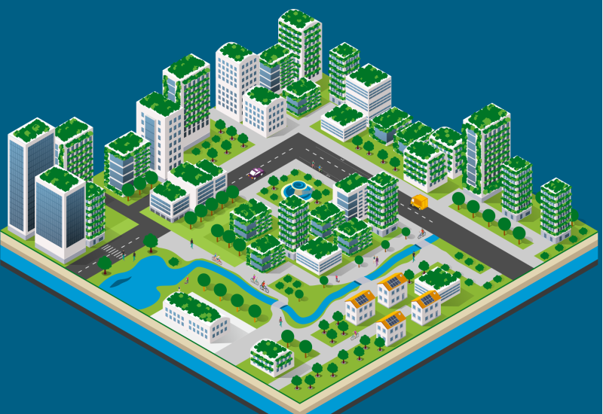
PRINZIP SCHWAMMSTADT
Was du gerade entwickelt hast, versuchen auch Stadtplaner umzusetzen und Städte als „SCHWAMMSTÄDTE“ zu konzipieren. Dabei soll Regenwasser gespeichert werden durch den Abbau von Betonplätzen und mehr Grünflächen, begrünte Dächer und Wände und Wasserspeicher über und unter der Erde. Viele Städte haben damit bereits begonnen.
Quelle: Umweltbundesamt
CC BY-SA-NC 4.0
Notes:
4er gruppen, 10 min Zeit – Wechsel zu chat gpt o (Vorher eingeben: Kreiere ein Bild einer Stadt mit den folgenden Eigenschaften),

Slide 24
Hoffentlich hast du heute etwas über Verdunstungskühlung gelernt hast und bleibst auch im Sommer COOL!
CC BY-SA-NC 4.0
Notes:
Urkunden austeilen

